Slide 1
SIC039 - PPT - SESI 5 Sistem Penunjang Keputusan
Pemodelan dan analisis
M HANIF JUSUF ST MKOM

Slide 2
Tujuan Pembelajaran
Memahami konsep dasar MSS (Management Suport System) modeling.
Menjelaskan interaksi MSS models.
Memahami model class yang berbeda.
Menyusun pengambilan keputusan dari beberapa alternatif.
Mempelajari bagaimana menggunakan spreadsheets dalam MSS modeling.
Memahami konsep optimization, simulation, dan heuristics.
Mempelajari untuk menyusun linear program modeling.

Slide 3
Tujuan Pembelajaran
Memahami kemampuan linear programming.
Mengkaji metode pencarian untuk MSS models.
Menentukan perbedaan antara algorithms, blind search, heuristics.
Menangani multiple goals.
Memahami sensitivity, automatic, what-if analysis, goal seeking.
Mengetahui topik utama dari model management.

Slide 4
MSS Modeling
Elemen utama dalam DSS
Berbagai jenis model
Setiap model memiliki teknik yang berbeda
Memungkinkan adanya pengkajian ulang untuk alternatif solusi
Seringkali sebuah DSS melibatkan Multiple models
Trend menuju transparansi
Multidimensional modeling ditunjukkan seperti halnya spreadsheet

Slide 5
Simulasi
Menelusuri masalah
Mengidentifikasi alternatif solusi
Dapat berorientasi obyek
Meningkatkan proses pengambilan keputusan
Memberikan gambaran dampak dari alternatif keputusan

Slide 6
DSS Models
Algorithm-based models
Statistic-based models
Linear programming models
Graphical models
Quantitative models
Qualitative models
Simulation models

Slide 7
Identifikasi Masalah
Memahami dan menganalisa lingkungan luar
Business intelligence
Mengidentifikasi variable dan hubungan
Influence diagrams
Cognitive maps
Forecasting
Ditingkatkan dengan e-commerce
Meningkatkan jumlah informasi yang tersedia melalui teknologi

Slide 8
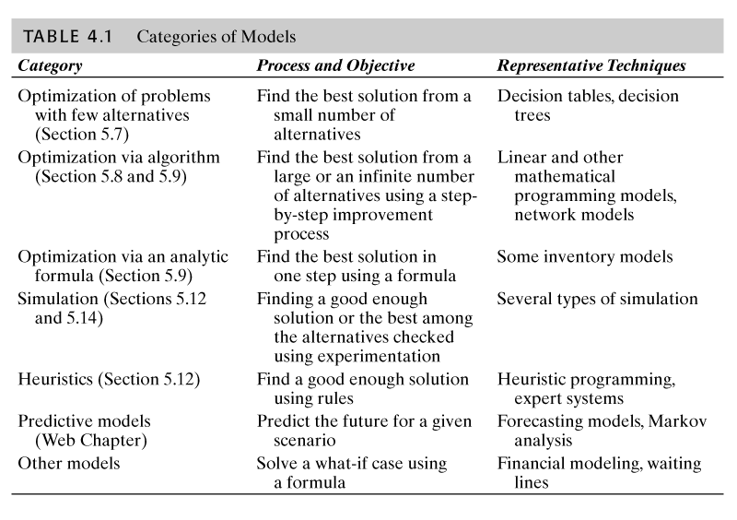
Kategori Model

Slide 9
Static Models
Gambaran sederhana dari situasi
Single interval
Time can be rolled forward, a photo at a time
Biasanya berulang
Steady state
Optimal operating parameters
Continuous
Unvarying
Primary tool for process design

Slide 10
Dynamic Model
Merepresentasikan situasi yang kerap berubah
Time dependent
Kondisi yang beragam
Generate dan menggunakan trends
Suatu kejadian mungkin saja tak berulang

Slide 11
PENGAMBILAN KEPUTUSAN
Certainty (Kepastian)
Diasumsikan sebagai knowledge utuh
Dapat mengetahui semua hasil yang potensial
Mudah digunakan
Dapat menentukan solusi ulang dengan mudah
Sangat kompleks

Slide 12
PENGAMBILAN KEPUTUSAN
Uncertainty (Ketidak pastian)
Beberapa hasil untuk setiap keputusan
Kemungkinan yang terjadi untuk setiap hasil tidak dapat diketahui
Informasi yang tidak mencukupi
Membutuhkan resiko dan keinginan untuk mengambil resiko
Pendekatan Pessimistic/optimistic

Slide 13
PENGAMBILAN KEPUTUSAN
Probabilistic Decision-Making
Keputusan yang beresiko
Probabilitas dari beberapa hasil yang memungkinkan bisa saja terjadi
Analisa Resiko
Menghitung nilai untuk setiap alternatif
Memilih nilai terbaik

Slide 14
Influence Diagrams
Model disajikan dengan grafis
Menyediakan relationship framework
Menguji ketergantungan antar variabel
Semua level disajikan detail
Menunjukkan dampak perubahan
Menunjukkan what-if analysis

Slide 15
Influence Diagrams
Variables:
Intermediate atau uncontrollable
Result atau outcome (intermediate atau final)
Decision
Tanda panah mengindikasikan jenis hubungan dan arah dari pengaruh
Certainty
Amount in CDs
Interest earned
Sales
Uncertainty
Price

Slide 16
Influence Diagrams
~ Demand
Random (risk)
Place tilde above variable’s name
Sales
Sleep all day
Graduate
University
Preference
(double line arrow)
Get job
Ski all day
Anak panah bisa satu atau dua arah, tergantung pada arah dari pengaruh

Slide 17
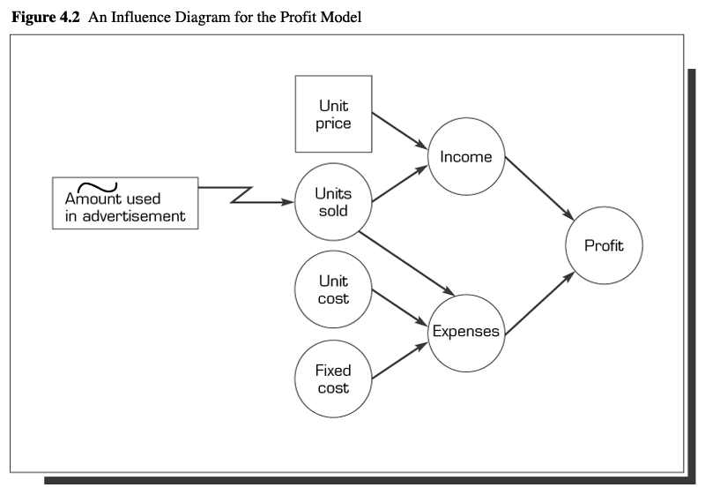
An Influence Diagram For Profit Model

Slide 18
Modeling dengan Spreadsheets
Fleksibel dan mudah
End-user modeling tool
Memungkinkan penggunaan linear programming dan analisa regresi
Meliputi what-if analysis, data management, macros
Sempurna dan transparan
Memasukkan Model Statis dan Dinamis

Slide 19
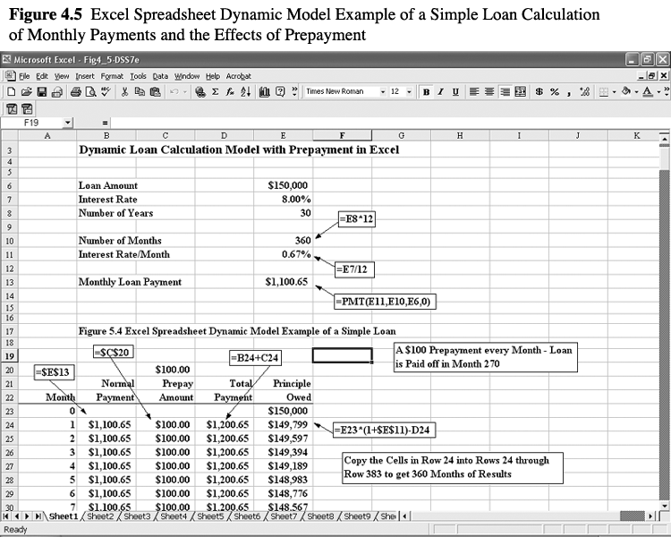
Modeling dengan Spreadsheets

Slide 20
Tabel Keputusan
Analisa keputusan untuk multi kriteria
Meliputi:
Decision variables (alternatif)
Uncontrollable variables (Variabel tak terkontrol)
Result variables (Variabel Hasil)
Menerapkan prinsip-prinsip certainty, uncertainty, and risk

Slide 21
Tabel Keputusan
Penggambaran dari beberapa hubungan
Pendekatan multi kriteria
Menunjukkan hubungan yang kompleks
Tidak praktis, bila terlalu banyak alternatif

Slide 22
MSS Mathematical Models
Menyatukan decision variables, uncontrollable variables, parameters, dan result variables
Decision variables menggambarkan alternatif pilihan.
Uncontrollable variables adalah sesuatu yang berada diluar kemampuan decision-maker.
Faktor tetap adalah parameter.
Intermediate outcomes adalah intermediate result variables.
Result variables tergantung pada solusi terpilih dan uncontrollable variables.

Slide 23
MSS Mathematical Models
Nonquantitative models
Hubungan Simbolis
Hubungan Kualitatif
Hasil akan tergantung pada
Keputusan yang dipilih
Faktor-faktor diluar kemampuan decision maker
Hubungan antar variabel

Slide 24
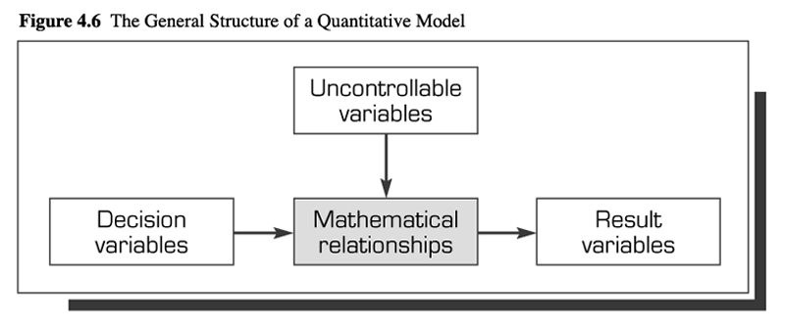
Gambaran Umum Quantitative Model

Slide 25
Quantitative Model
Variabel Hasil (Result Variables)
Variabel ini merefleksikan efektivitas dari sistem. Variabel hasil tergantung pada variabel keputusan dan variabel tak terkontrol.
Variabel Keputusan (Decision Variables)
Menggambarkan alternatif tindakan/aksi. Harga dari variabel ini ditentukan oleh pengambil keputusan.
Variabel tak terkontrol (Uncontrollable Variables or Parameters)
Faktor yang mempengaruhi variabel hasil tapi tidak dalam kendali pengambil keputusan. Faktor ini bisa tetap -> parameter, juga bisa bervariasi -> variabel.
Variabel Antara (Intermediate Variables)
Variabel yang menghubungkan variabel keputusan dengan variabel hasil.
Sebagai contoh:
Gaji atau penghasilan (variabel keputusan), kepuasan karyawan (variabel antara) dan tingkat produktivitas (Variabel hasil)

Slide 26
Quantitative Model

Slide 27
QUIZ
AREA | Decision Variable | Result Variable | Uncontrollable Variable
IT
Purchasing
Penjualan

Slide 28
Mathematical Programming
Tools untuk menyelesaikan masalah manajerial
Decision-maker harus mengalokasikan sumber daya
Optimisasi tujuan tertentu
Linear programming
Terdiri dari decision variables, objective function and coefficients, uncontrollable variables (constraints), capacities, input and output coefficients

Slide 29
Multiple Goals
Seringkali manajemen menginginkan beberapa tujuan yang dapat saling menimbulkan konflik
Sulit menentukan ukuran efektifitas
Metode Penanganan:
Utility theory
Goal programming
Linear programming with goals as constraints
Point system

Slide 30
Sensitivity, What-if, and Goal Seeking Analysis
Sensitivity
Mengkaji dampak dari perubahan input atau parameter terhadap solusi
Dapat disesuaikan dan fleksibel
Mengurangi variabel
Otomatis atau trial and error
What-if
Mengkaji solusi berdasarkan pada perubahan variabel atau asumsi
Struktur : “What will happen to the solution if an input variable, an assumption, or a parameter value is changed?”
Goal seeking
Pendekatan mundur (Backwards approach), dimulai dengan tujuan
Menentukan nilai input yang diperlukan untuk mencapai tujuan
Contoh: Penentuan break-even point

Slide 31
Search Approaches
Teknik Analisis (algoritma) untuk masalah terstruktur
General, step-by-step search
Mencapai solusi yang optimal
Blind search
Complete enumeration
Semua alternatif dipertimbangkan dan sehingga solusi optimal dapat ditemukan.
Incomplete/Partial search
Dikerjakan sampai menemukan solusi yang “good enough”.
Mencapai tujuan tertentu
Mungkin mencapai tujuan yang optimal

Slide 32
Search Approaches
Heurisitic
Berulang, pencarian bertahap (step-by-step)
Rule-based, hanya digunakan untuk situasi tertentu
Solusi yang “Good enough”, tetapi, akhirnya mencapai tujuan yang optimal
Contoh heuristics
Tabu search
Mengingat dan mengarahkan pada pilihan yang lebih berkualitas
Genetic algorithms
Menjalankan solusi dan mutasi secara random

Slide 33
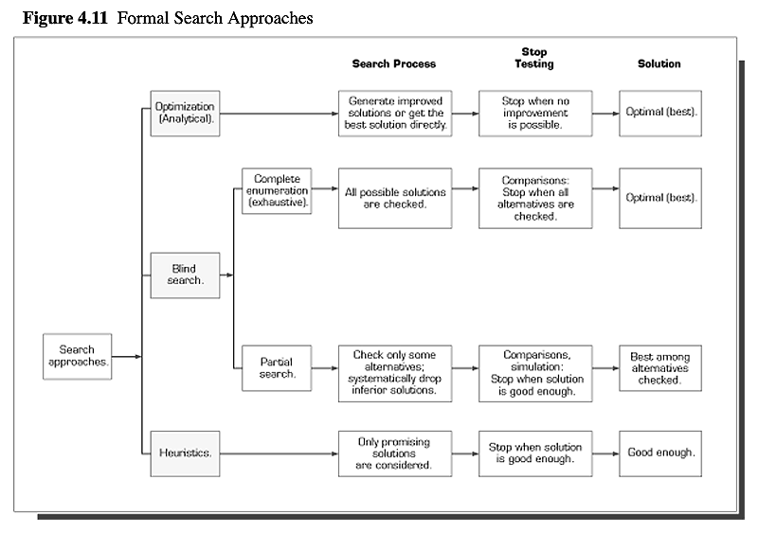

Slide 34
Simulasi
Bentuk imitasi dari kenyataan
Memungkinkan eksperimentasi dan waktu yang lebih singkat
Deskriptif, bukan normatif
Mencakup kompleksitas, tetapi membutuhkan keterampilan khusus
Menangani masalah tidak terstruktur
TIdak menjamin tercapainya solusi optimal
Metodologi
Mendefinisikan masalah
Membuat model
Testing dan validasi
Merancang eksperimen
Eksperimentasi
Evaluasi
Implementasi

Slide 35
Simulasi
Probabilistic independent variables
Discrete or continuous distributions
Time-dependent atau time-independent
Visual interactive modeling
Grafis
Decision-makers berinteraksi dengan simulated model
Dapat digunakan dengan artificial intelligence
Dapat berorientasi obyek

Slide 36
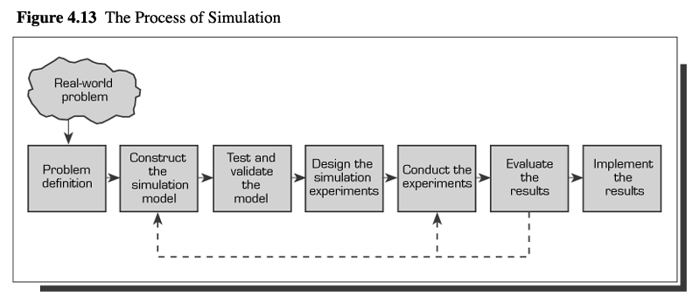
Proses Simulasi

Slide 37
Model-Based Management System
Software yang memungkinkan pengaturan model dengan transparent data processing
Kemampuan
DSS user memiliki kontrol
Fleksibel dalam merancang
Memberikan feedback
GUI based
Pengurangan redundancy
Meningkatkan konsistensi
Komunikasi antar model kombinasi

Slide 38
Model-Based Management System
Relational model base management system
Virtual file
Virtual relationship
Object-oriented model base management system
Logical independence
Database and MIS design model systems
Data diagram, ERD diagrams managed by CASE tools

Slide 39

Selesai

